Slide 1
Les évolutions de Galaxy
Interface et sessions de formations

Slide 2
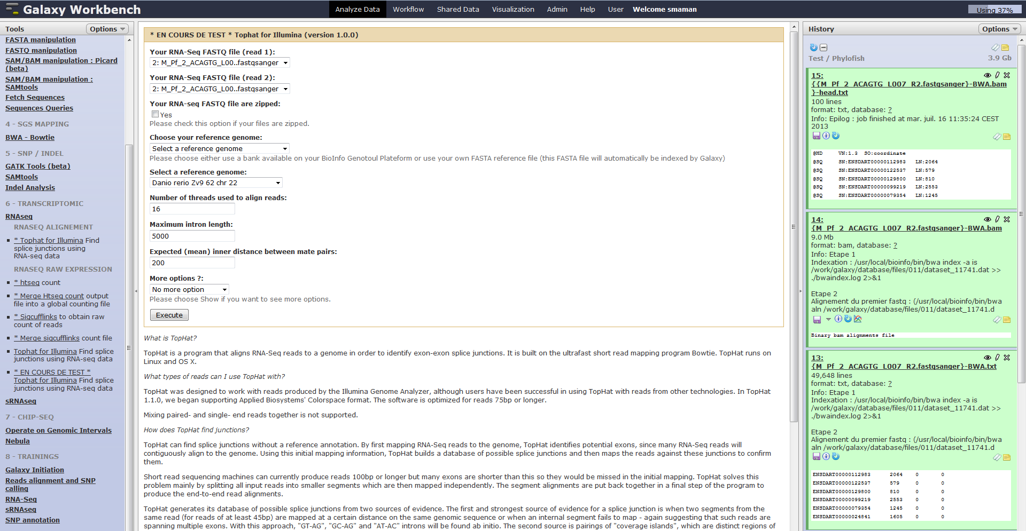
Des outils plus complets
http://galaxy-workbench.toulouse.inra.fr/
Accès à plus d’options de la ligne de commande
(*) Outils Sigenae
Affichage de la ligne de commande et des étapes de traitement

Slide 3
Sessions de formation NGS sous Galaxy
http://bioinfo.genotoul.fr

